Slide 1

RECURSO PARA FORMAÇÃO
O PVA: NOSSA CARTEIRA DE IDENTIDADE NA IGREJA,
NA FAMÍLIA SALESIANA E NA SOCIEDADE
TEMA: ORGANIZAÇÃO E SENTIDO DE PERTENÇA
ASSOCIAÇÃO DOS SALESIANOS COOPERADORES
Renovar: PVA
1876-2026
150 anos dos Salesianos Cooperadores
Um sonho, uma promessa, o futuro
Recordar - Renovar - Relançar

Slide 2
1. O que diz o PVA sobre a organização da ASSCC e o sentido de pertença do Salesiano Cooperador e da Salesiana Cooperadora?
2 - Aprofundamento a) Porque a organização e o sentido de pertença são considerações importantes? b) Como podemos coloca-lo em prática nas nossas vidas c) Boas práticas
3. Conclusão
4. Elementos de reflexão pessoal e de grupo
A MISSÃO

Slide 3
O que diz o PVA sobre a organização da Associação dos Salesianos Cooperadores e o sentido de pertença do Salesiano Cooperador e da Salesiana Cooperadora?
ORGANIZAÇÃO E SENTIDO DE PERTENÇA
Estatuto
Capítulo VI: Organização da Associação
Capítulo V: Pertença e formação do Salesiano Cooperador, ver especialmente o art. 28: Valor da pertença
Outros artigos com informações sobre a organização e o sentido de pertença
Art. 5: A associação na Família Salesiana
Art. 6: Os Salesianos Cooperadores: Salesianos no mundo
Art. 11.º: Atividades típicas
Art. 13.º: Patrimônio precioso
Art. 21º: Irmãos e irmãs em Dom Bosco
Art. 22.º: Corresponsáveis na missão
Art. 23º: Participação e vínculo com os grupos da Família Salesiana
Art. 25 - Vínculos especiais com a Sociedade de São Francisco de Sales e com o
o Instituto das Filhas de Maria Auxiliadora

Slide 4
O que diz o Pva sobre a organização da Associação dos Salesianos Cooperadores e o sentido de pertença do Salesiano Cooperador e da Salesiana Cooperadora?
ORGANIZAÇÃO E SENTIDO DE PERTENÇA
Regulamentos
Capítulo V: Organização da associação
Capítulo IV: Adesão e formação dos Salesianos Cooperadores, ver especialmente o art. 14: Sentido de pertença
Outros artigos com informações sobre a organização e o sentido de pertença
Art. 6.º: Espírito de família
Art. 9: Vínculos especiais com a Sociedade de São Francisco de Sales e o Instituto das Filhas de Maria Auxiliadora
Art. 10: Vínculo com os grupos da Família Salesiana

Slide 5
Porque a organização e o sentido de pertença são considerações importantes?
ORGANIZAÇÃO E SENTIDO DE PERTENÇA
A organização serve a missão
Deve ser utilizado para atingir o nosso objetivo comum
Deve estimular, coordenar e apoiar a disponibilidade dos membros
"A Associação [...] é um instrumento para viver a missão e a comunhão segundo o Projeto de Vida Apostólica". (Estatuto, art. 33)

Slide 6
ORGANIZAÇÃO E SENTIDO DE PERTENÇA
Porque a organização e o sentido de pertença são considerações importantes?
Uma associação - três níveis
A mesma estrutura a todos os níveis: coordenador, administrador, secretário, responsável pela formação, conselho, delegados, etc.
Centro local = o núcleo, a célula vital
Os níveis provincial e mundial estão a seu serviço

Slide 7
ORGANIZAÇÃO E SENTIDO DE PERTENÇA
Porque a organização e o sentido de pertença são considerações importantes?
Aspectos importantes da organização da nossa Associação
Uma organização flexível e colegial
Uma organização que se adapta às realidades a campo
Uma associação com ligações à Igreja universal

Slide 8
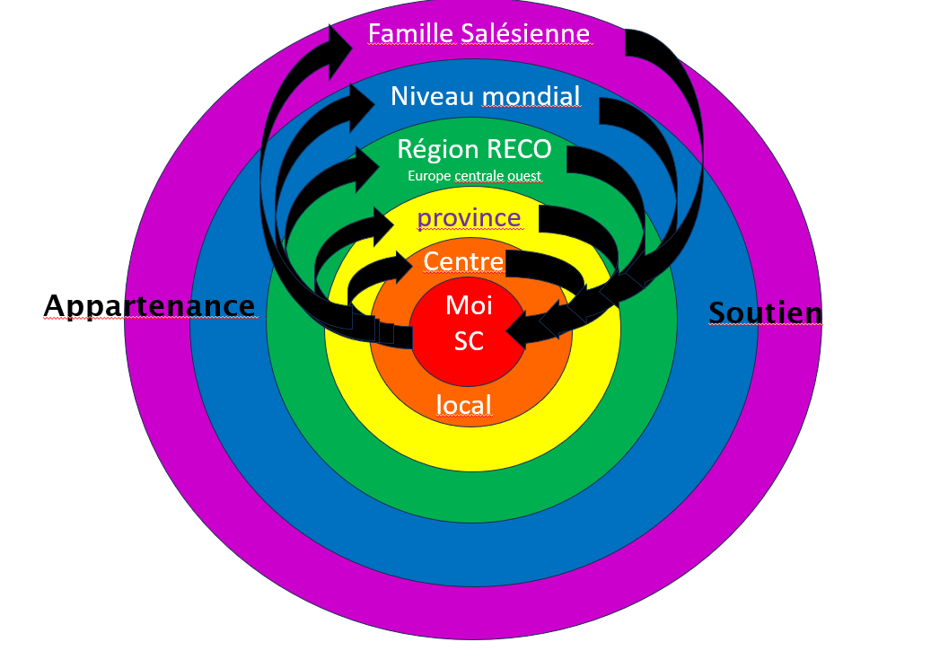
ORGANIZAÇÃO E SENTIDO DE PERTENÇA
Porque a organização e o sentido de pertença são considerações importantes?
Sem organização, sem pertença
Pertencemos ao SSCC a vários níveis

Slide 9
ORGANIZAÇÃO E SENTIDO DE PERTENÇA
Porque a organização e o sentido de pertença são considerações importantes?
Diferentes aspectos da pertença
Certas formalidades: pedido de admissão, aceitação pela organização, integração na vida e nas atividades da associação, etc.
Ser membro da ASSCC = vocação
Os aspectos formais da organização nunca devem ser mais importantes do que o discernimento da vocação

Slide 10
ORGANIZAÇÃO E SENTIDO DE PERTENÇA
Porque a organização e o sentido de pertença são considerações importantes?
Da pertença formal ao sentido de pertença
Desenvolver um sentido de pertença durante a formação inicial
Reforçá-la através da participação ativa na associação e da formação contínua
Experimentar o espírito salesiano = sinal e critério de um parentesco espiritual
Quando não existe, falta o sentido vital de pertença à Associação.

Slide 11
ORGANIZAÇÃO E SENTIDO DE PERTENÇA
Porque a organização e o sentido de pertença são considerações importantes?
A pertença precisa de sinais concretos
Participar ativamente na vida comunitária da Associação
Adotar um estilo de vida no espírito do PVA
Viver a sua vocação no seu ambiente profissional
Viver a fidelidade à própria vocação
Partilhar o espírito salesiano
Trabalhar em conjunto na missão comum
Participar ativamente e com alegria em várias iniciativas

Slide 12
ORGANIZAÇÃO E SENTIDO DE PERTENÇA
Porque a organização e o sentido de pertença são considerações importantes?
O fruto de um sentido de pertença
"O fruto mais precioso de uma pertença vivida em plenitude é a alegria: não um bom humor superficial e passageiro, mas uma alegria profunda que se enxerta e encontra suas raízes na fé compartilhada e realizada na ação a favor dos jovens.
(Comentário oficial PVA, artigo 28.º)

Slide 13
  Como podemos coloca-lo em prática nas nossas vidas?
ORGANIZAÇÃO E SENTIDO DE PERTENÇA
  É importante "manter viva a chama" do amor
  e da pertença à Associação e à Família Salesiana.
Participação nas reuniões regulares do centro local e da província
Participação nos encontros de oração da Associação (presenciais, on line, a nível provincial, regional ou mundial)
Participação nos eventos regionais da Associação (on line)
Ler textos, as tradições antigas e recentes e as obras de Dom Bosco, que nos ajudam a compreender e a permanecer fiéis ao carisma e à preciosa herança que nos foi confiada.
(Ver Orientações e indicações para a formação SSCC, p. 34)
Disponibilidade de funções/serviços a diferentes níveis

Slide 14
ORGANIZAÇÃO E SENTIDO DE PERTENÇA
  Como podemos coloca-lo em prática nas nossas vidas?
Colaboração com outros grupos da Família Salesiana
Apoio à "autonomia econômica da Associação para que esta possa prosseguir a sua missão" (art. 22º do Estatuto) em um sentimento de pertença.
Aprofundamento da espiritualidade salesiana (conhecimento de Dom Bosco, da Família Salesiana), da história e da vida da Associação dos Salesianos Cooperadores, tanto em nível mundial como local (cf. Orientações e indicações para a formação dos SSCC, p. 54).
Compreender e interiorizar o Projeto de Vida Apostólica e o seu comentário, especialmente no que diz respeito à organização e ao sentido de pertença à Associação. (Cf. Orientações e indicações para a formação dos SSCC, p. 54)

Slide 15
ORGANIZAÇÃO E SENTIDO DE PERTENÇA
  Como podemos coloca-lo em prática nas nossas vidas?
A renovação anual do compromisso, em particular, ajuda-nos a "manter viva a consciência da nossa pertença à Associação e da nossa própria vocação". (Regulamento, art. 14 § 1)

Slide 16
ORGANIZAÇÃO E SENTIDO DE PERTENÇA
Boas práticas
Newsletter e site Web da associação a diferentes níveis: participação e reforço do sentimento de pertença.
As reuniões do Conselho Provincial realizam-se alternadamente nos vários centros locais: o Conselho Provincial conhece a realidade local,
os centros locais sentem-se mais próximos do Conselho Provincial.
Ofertas para vários centros locais em conjunto: o sentimento de pertença não se limita ao nível mais baixo.

Slide 17
Conclusão
ORGANIZAÇÃO E SENTIDO DE PERTENÇA
A pertença exige organização
Necessidade da organização fornecer estrutura e apoio
A organização não deve tornar-se um fim em si mesma
A organização nunca deve ser mais importante do que o nosso sentido de pertença

Slide 18
Para refletir
ORGANIZAÇÃO E SENTIDO DE PERTENÇA
A pertença precisa de sinais
Como é que eu, pessoalmente, sinto em relação à Associação? No centro local, nas províncias, na região.
Como posso mostrar que pertenço à Associação SSCC na minha vida cotidiana?
Como é que posso viver a minha vida como SSCC no dia a dia?

Slide 19
ORGANIZAÇÃO E SENTIDO DE PERTENÇA
Para refletir
Uma associação - três níveis
Estou consciente da dimensão mundial da Associação?
Já experimentei a dimensão mundial?
O que é que nós, enquanto província, queremos da região / do mundo?
Como funciona a interação entre a província e a região / entre a província e o nível mundial?

Slide 20
ORGANIZAÇÃO E SENTIDO DE PERTENÇA
Para refletir
A organização serve a missão
Vejo a organização da nossa Associação como um apoio na realização da missão apostólica? Ou a organização do nosso centro local/província/região é um fim em si mesmo?
De quanta organização necessita um centro local "a partir de cima"?
Como funciona a interação com a província? O que é que nós, enquanto centro local, queremos da província?

Slide 21
ORGANIZAÇÃO E SENTIDO DE PERTENÇA
Para refletir
Manter um sentimento de pertença
Além disso, devemos ter sempre presente que a renovação anual do compromisso, em particular, ajuda-nos a "manter viva a consciência da nossa pertença à Associação e da nossa própria vocação" (Regulamento, art. 14 § 1): quando foi a última vez que renovei o meu compromisso?
A nossa província assegura que a promessa é renovada regularmente?
Como é que me sinto quando renovo a minha promessa?

Slide 22
ORGANIZAÇÃO E SENTIDO DE PERTENÇA
Para refletir
Disponibilidade para os serviços e sentido de pertença
A organização da Associação precisa de SSCCs que se disponibilizem para os serviços aos vários níveis. Se me disponibilizo, é também um sinal do meu sentido de pertença.
Estou preparado para assumir serviços na Associação?
Por que razão não estou disposto a disponibilizar-me para um serviço?
O que é que eu gostaria que o centro local/província/região/nível mundial faça para que eu esteja pronto para assumir um serviço?

Slide 23
GRACIAS
GRAZIE
OBRIGADO

